Slide 1
KOÜ TIP FAKÜLTESİ TOPLUMSAL
DUYARLILIK PROJESİ
GRUP BİBERON (A2 GRUBU)
ANNE RUH SAĞLIĞI
VE
BEBEĞE ETKİSİ

Slide 2
Sağlıklı anne, Sağlıklı bebek…
Sağlıklı bebek, Sağlıklı gelecekler….

Slide 3
Gölcükte bebeğini evde bırakarak dokuz günlük bayram tatilinde Adana ya giden anne projemiz için esin kaynağımız oldu.

Slide 4
Çalışmamızın Amacı
Anne adayını takip altına alıp bebeğin sağlıklı bir ortamda büyümesine katkıda bulunmak.
Buna benzer durumlar nedeniyle eğitim ve farkındalık kazandırma çalışmaları yaparak aileleri bilinçlendirmek ve gelecek nesilleri korumak.

Slide 5
Yol haritamız
Kaynaklardan edineceğimiz bilgileri anne ve anne adaylarından oluşan gruba uygulayacağımız anket sonuçlarıyla karşılaştırmak
Anket sonuçlarına göre bilgilendirme formu ve afiş hazırlamak.
Böylece anne ve anne adaylarının yaşadığı sorunlara çözüm getirmek.

Slide 6
Projede hangi aşamaları izledik? (Materyal ve Metot)
Konumuzu belirledikten sonra, öncelikle ülke genelinde yapılan çalışmaları araştırdık.
Bu konuyla ilgili kaynak taraması yapıp, edindiğimiz bilgiler ile yol haritamızı belirledik.
Ayrıca konu hakkında psikiyatri bölümü hocamız Prof Dr. Mustafa Yıldız’dan kaynak kitap ve bilgi aldık. Anket hazırlama tekniği ile ilgili olarak Beck depresyon ölçeğinden esinlendik.

Slide 7
Anket,
Bilgilendirme formu,
Bilgilendirme afişi hazırlanması:
KOÜ Tıp Fakültesi Araştırma ve Uygulama Hastanesi Kadın Hastalıkları ve Doğum Anabilim Dalı Başkanı Prof. Dr. İzzet Yücesoy ve sorumlu asistanın izniyle kliniğine gelen anne ve anne adayları üzerinden anket çalışmasını yaptık.
Anket sonuçlarına göre bilgilendirme formunu hazırladık
Hazırladığımz bilgilendirme formunu hastanemizin ilgili bölümlerine dağıttık.

Slide 8
ANKET

Slide 9
ANKET SONUÇLARIMIZ (Bulgular)

Slide 10
Gebeliğinizle ilgili kaygılarınız var mı? Eğer kaygılarınız varsa nelerdir?

Slide 11
Gebelik öncesi yaptığınız aktiviteleri gebelik sürecinde de yapabiliyor musunuz?

Slide 12
Doktorunuz önermeden ilaç kullanıyor musunuz?Kullanıyorsanız sıklıkla kullandığınız ilaçlar hangileridir?

Slide 13
Gebelik sürecinde eskisi gibi rahat ve kolay kararlar verebiliyor musunuz?

Slide 14
Kafanıza takılan şeyleri anlatabiliyor musunuz?Anlatıyorsanız kimlerle paylaşıyor ve nasıl tepkiler alıyorsunuz?
%100

Slide 15
Gebelik sürecinde psikolojik desteği gerekli görüyor musunuz?

Slide 16
Gebelik döneminde yoğun olarak yaşadığınız duygular nelerdir?
SAKİNİM | %15
SİNİRLİYİM | %75
KAYGILIYIM | %85
YORGUNUM | %45
YALNIZIM | %75
SÜREKLİ AĞLIYORUM | %35
SEVİNÇLİYİM | %80
HUZURSUZUM | %50
SÜREKLİ YANIMDA DESTEK ARIYORUM | %100

Slide 17
Gebelik süresince çalışıyor musunuz?

Slide 18
Gebelik öncesi ve gebelik sırasında annelikle ilgili herhangi bir bilgilendirme kursu aldınız mı ?

Slide 19
Aile hekimliklerinden ve doktorunuzdan gebelik sürecinde destek aldınız mı?Bu desteği yeterli buluyor musunuz?

Slide 20
Yeni doğan bebeklere yapılan aşılar hakkında bilginiz var mı?

Slide 21
Gebelik sonrasında herhangi bir psikolojik desteğe ihtiyaç duydunuz mu?

Slide 22
Gebelik süresince çevrenizden ve hekimlerinizden beklentileriniz nelerdir?
Hekimlerin
Daha açık sözlü
Anlayışlı
İlgili
Güven verici
Güler yüzlü olmasını beklemektedirler.
Kaygının azalması için eşinden ve ailesinden destek alması gerektiğini belirttiler.

Slide 23
BİLGİLENDİRME FORMU

Slide 24
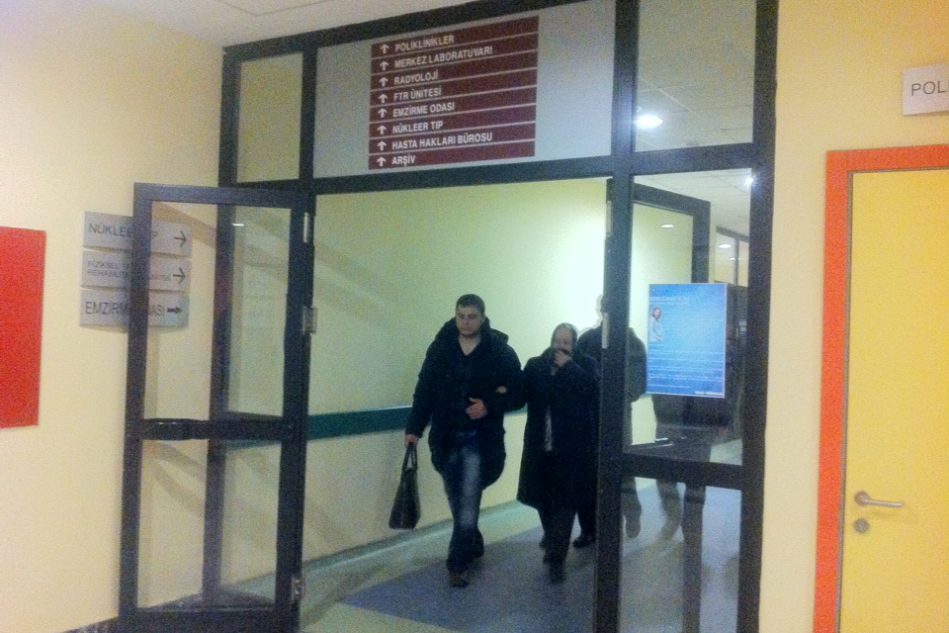
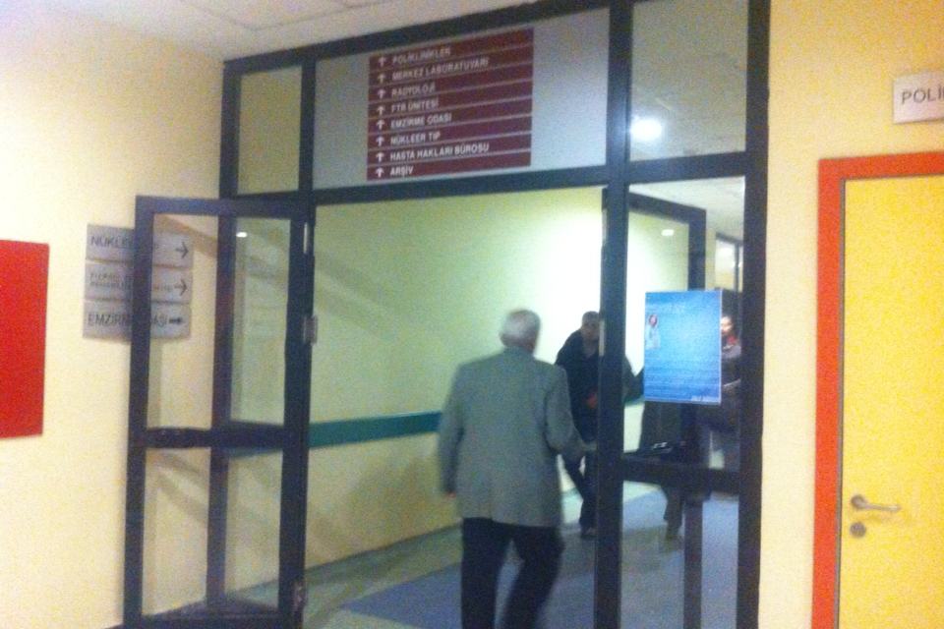
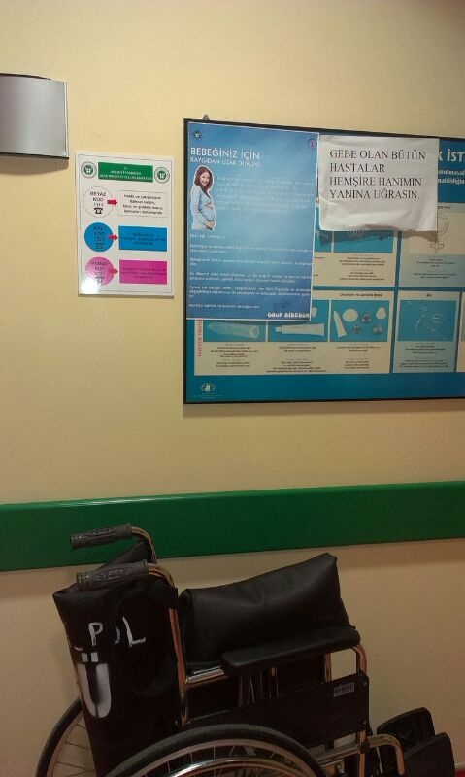
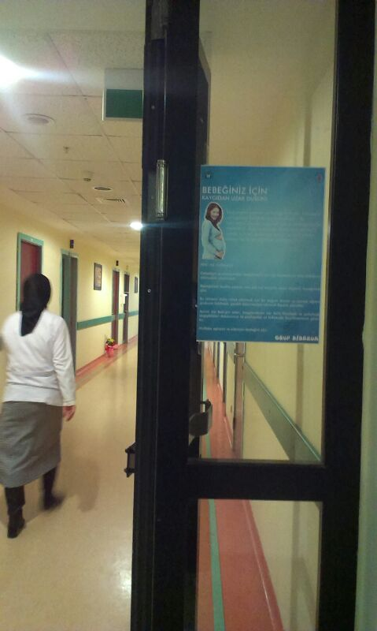
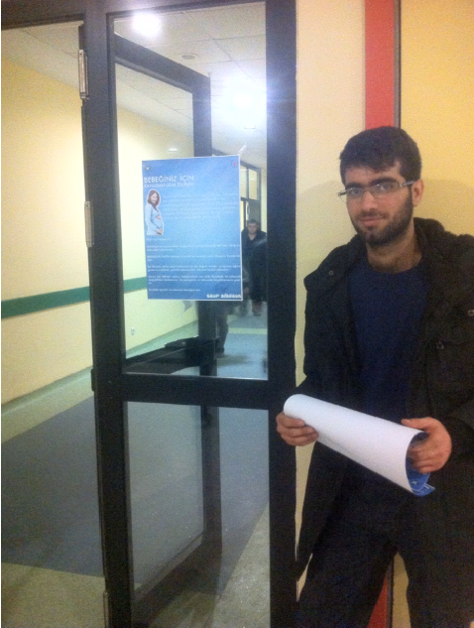
Bilgilendirme afişimizi Kadın Hastalıkları ve Doğum Polikiliniğine, Servisine ve hastanemizin bazı kısımlarına astık.

Slide 25
Çözüm Aşaması (Öneriler)
Anketimizden elde ettiğimiz bulgular sonucunda anne adaylarının yeterli derecede bilgilendirilmediğini ve psikolojik desteğe ihtiyaç duyduklarını gözlemledik.
Bunu düzeltmek için hastanenin çeşitli bölümlerine ve aile hekimliklerine bilgilendirme formu dağıtıldı.
Bu formda genel olarak
Gebelik sürecinde beslenme
Olası problemlerde hekimine danışması
İlaç tüketimi
Sağlığı bozucu etkenlere karşı daha dikattli olunması
Başlıklarından bahsedildi.
Konu ile ilgili afiş hazırlandı ve hastanemizin belli noktalarına asıldı

Slide 26
Çözüm Aşaması (Öneriler)
1) Tüm gebelerin “gebelik takipleri”nin zorunlu olması,
2) Türkiye Halk Sağlığı Kurumu Aile Hekimliğinin etkin şekilde çalışması
3) Aileden sorumlu bakanlığın katkı ve desteğinin alınması,

Slide 27
KAYNAKLAR:
http://www.siirtmanset.com/universite/siirt-universitesinden-bilincli-anne-saglikli-cocuk-umitli-gelecek-projesi-h3242.html
Kriz Dergisi 10(1): 11-18 PUERPERAL DÖNEMDE DEPRESYON SEMPTOM PREVALANSI: OBSTETRİK RİSK FAKTÖRLERİ, KAYGI DÜZEYİ VE SOSYAL DESTEK İLE İLİŞKİSİ
C. Ü. Tıp Fakültesi Dergisi 23 (1): 61 - 64, 2001 Gebelikte Ruhsal Durum (Psychical Situation in Pregnancy) Nesim KUĞU , Gamze AKYÜZ

Slide 28
UMUT KARADAG
ABDURRAHiM FiDAN
RECEP ONAY
iSRAFiL ADIYEKE
HALiME ATAS
CANER ÖGÜNÇ
SEYDA KART
HAMiYET ÇAGLAYAN
PROJE DANISMAN HOCAMIZ
PROF. DR. MELDA YARDIMOGLU YILMAZ

Slide 29
DİNLEDİĞİNİZ İÇİN teSekkürler

